Slide 1
2023-2 데이터 애널리틱스
데이터 애널리틱스
팀 프로젝트
중간발표
2019204039 김지환
2019204042 박현재

Slide 2
Index
문제 설명
데이터 파이프라인
결과
적용 방안 및 한계

Slide 3
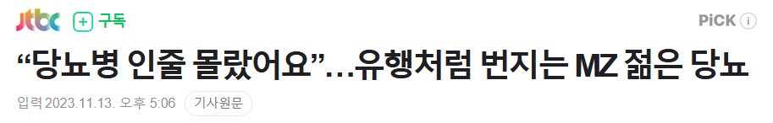
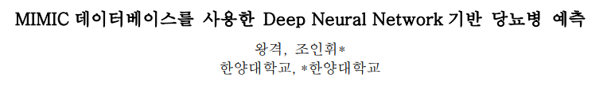
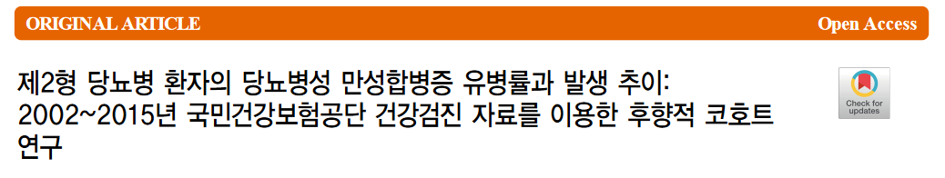
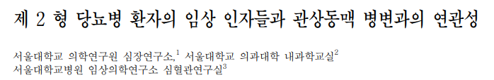
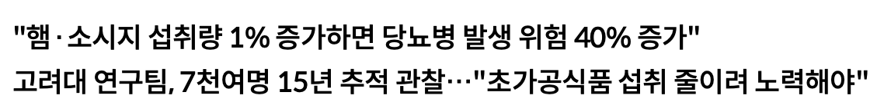
문제 설명

Slide 4
데이터 파이프라인
diagnoses_icd
사용되는 변수들 요약
당뇨 당뇨+심장합병증 환자 데이터 추출
subject_id | Race_encoded
hadm_id | heparin
diabetes_icd_code | insulin
diabetes_seq_num | Red_blood_cells
hp_icd_code | platelet
hp_seq_num | mcv
cad_icd_code | bumetanide
cad_seq_num | magneisum
gender | torsemide
Hemoglobin_max | rdw
Creatinine_min | sprionlactone
Nitrogen_min | platelet
d_icd_diagnoses
d_labevent
각 환자 신체 데이터
pharmacy
각 환자 처방 약 데이터

Slide 5
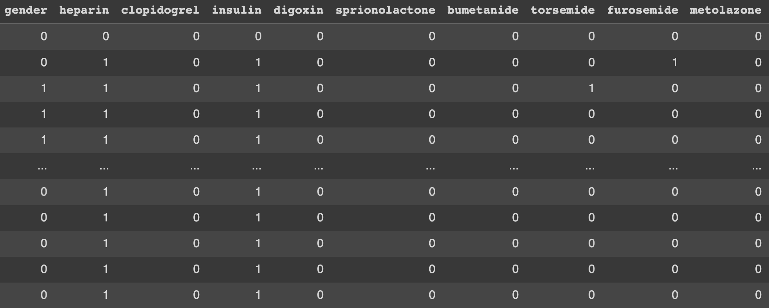
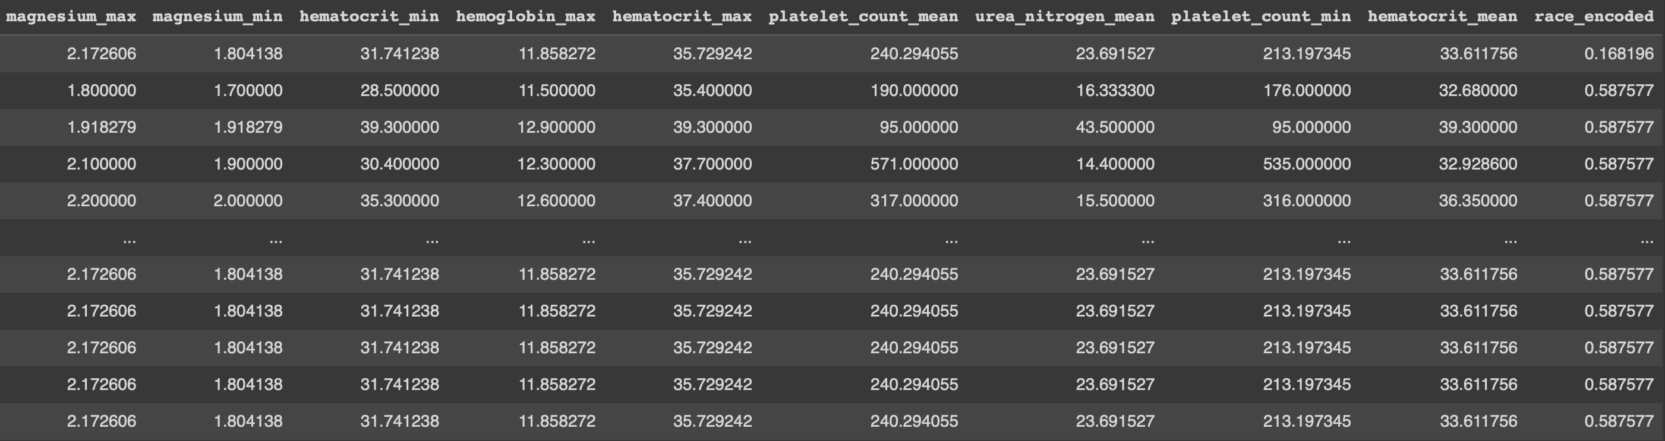
최종 데이터셋
약 종류
헤파린
클로피도그렐
인슐린
디곡신
스피로놀락톤
부메타니드
토르세미드
푸로세미드
메톨라존
총 19400 row
당뇨 + 심장병의 수: 2711
환자 신체 데이터
마그네슘 수치 최대/최소
헤마토크릿 수치 최대/최소
헤모글로빈 수치 최대/최소
혈소판 평균 개수
혈액요소질소 평균/수치
Notes:
19400개 중에 2711개는 너무 적은 거 같으니깐 10000개 중에 2711개라고 구라칠까?

Slide 6
모델링
RUSBoost
AdaBoost를 기반으로 하는 또 다른 알고리즘 불균형한 데이터를 명확하게 만드는 모델
2. XGBoost
Boosting 모델에서 나온 것이며 병렬 처리, 분류 회귀에서 높은 예측
3. Ensemble
여러 개의 분류기를 생성하고 예측을 결합하여 정확한 예측을 도출
4. Random Forest
원하는 결과에 도달하기 위해 의사결정 트리를 출력하여 결합
5. Balanced Random Forest
균형을 맞추기 위해 각 bootstrap 샘플을 무작위로 언더 샘플
6. Balanced Bagging
여러 모델 결과값을 평균값 or 중간값을 활용하는 방법

Slide 7
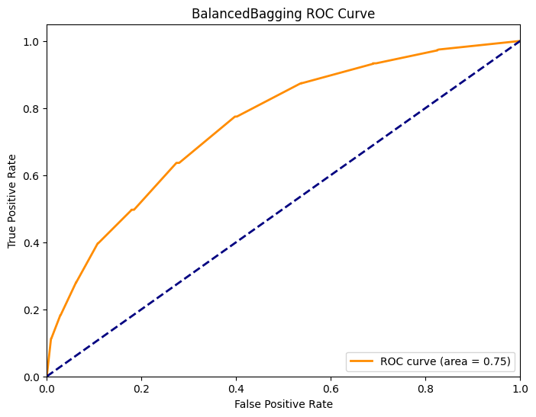
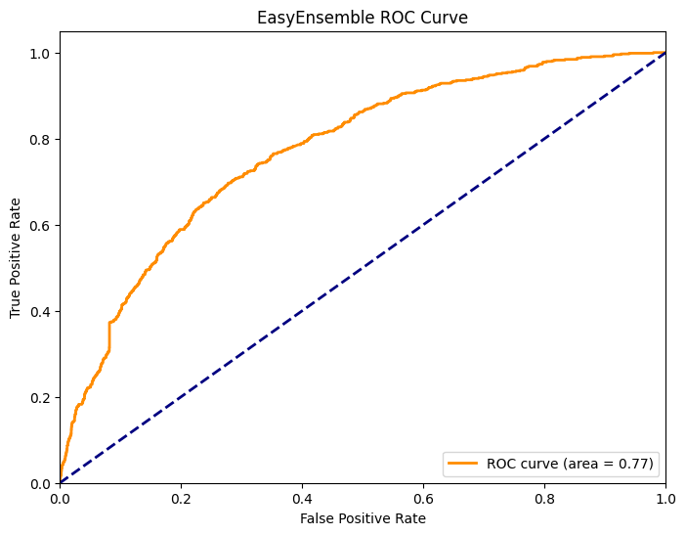
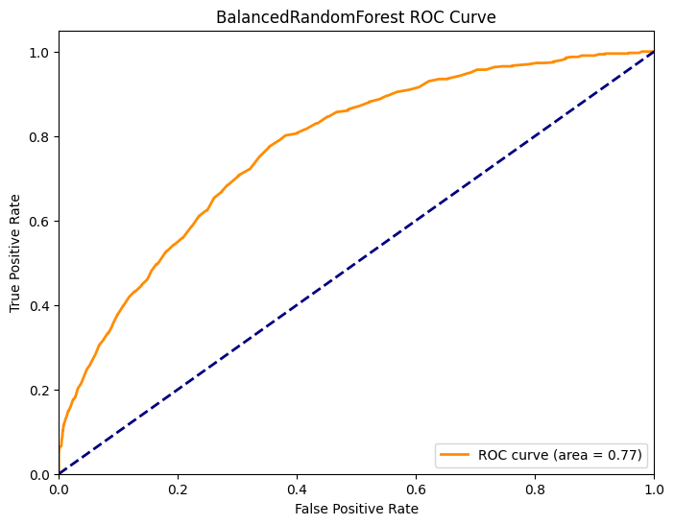
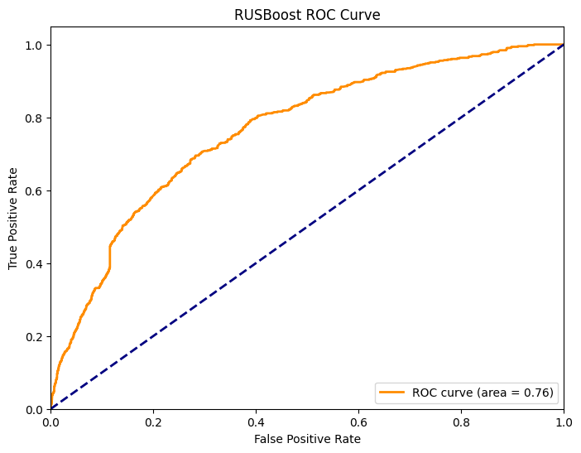
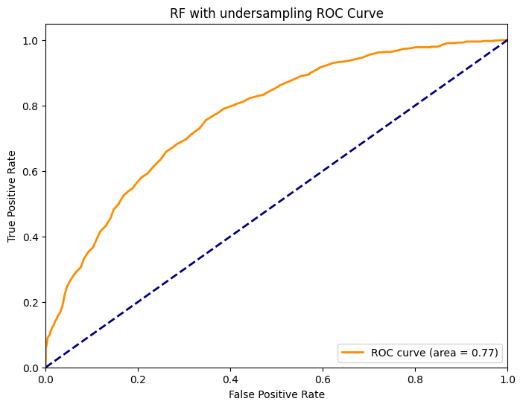
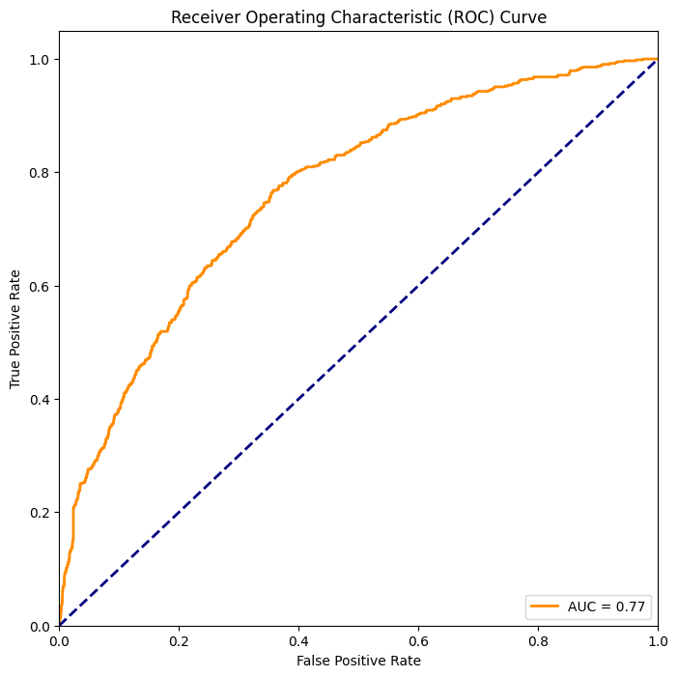
모델 결과 및 평가
Accuracy: 0.764
AUC Score: 0.753
Accuracy: 0.709
AUC Score: 0.773
Accuracy: 0.699
AUC Score: 0.772
Accuracy: 0.713
AUC Score: 0.764
Accuracy: 0.697
AUC Score: 0.769
Accuracy: 0.696
AUC Score: 0.762
Notes:
첫번째 모델이 탁월하다.

Slide 8
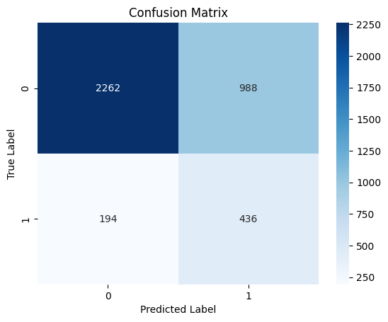
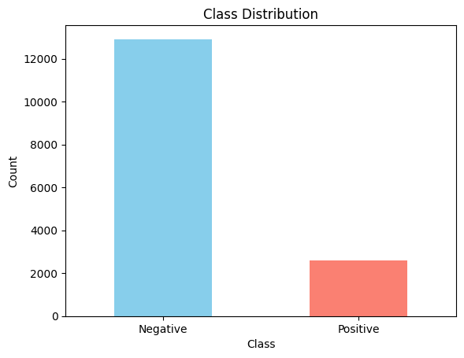
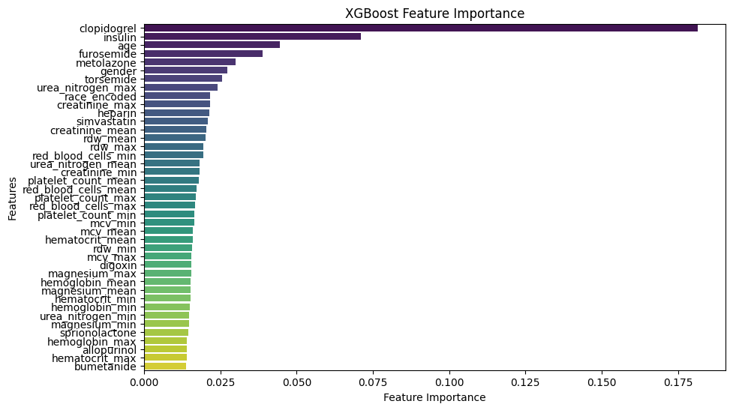
XGBOOST 시각화(Insight)
당뇨병 + 심장병 환자의 수
약 2262명으로 추출
중요한 변수
clopidogrel, insulin, age, furosemide

Slide 9
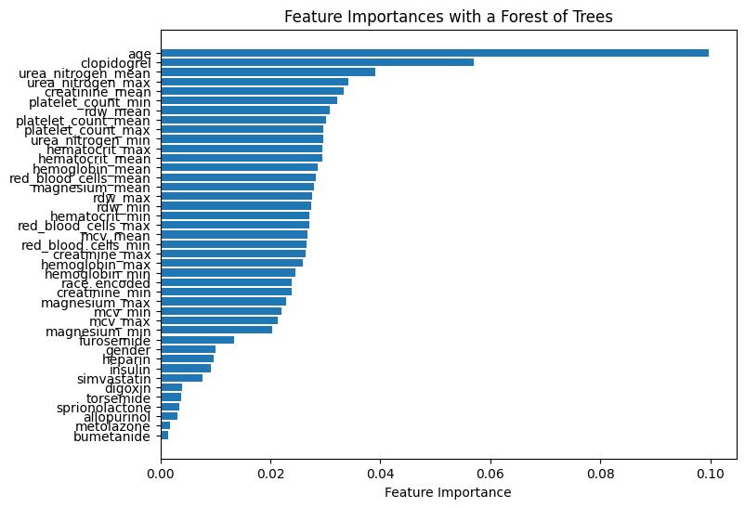
모델 결과 및 평가
가장 낮은 정확성을 보여주는 Random Forest에서는 어떤 변수들이 중요한 지에 대해 Permutation Importance 시각화를 한 결과
나이, 클로피도그렐, 요소 질소, 크레아티닌 순으로 중요성을 보여주고 있습니다.
Notes:
실제 관상동맥과 당뇨 사이의 관계를 연구한 논문에서 나이가 유의한 변수로 나옴

Slide 10
적용 방안 및 한계
Random Forest 결과를 토대로 당뇨병 환자 중에서 클로피도그렐, 요소 질소, 크레아티닌 수치가 높게 나타나는 환자들을 상대로 심장 MRI 등의 추가 검사를 통해 합병증 예방 기대
MIMIC IV에 있는 데이터가 불균형인 데이터가 너무 많이 존재합니다.
Accuracy의 정확성이 생각보다 높지 않아 더 많은 데이터 양과 훈련을 통해 해결해야 할 것 같습니다.

Slide 11
Q&A
예측에서 사용한 feature들을 engineering한것 같은데 정확한 설명이 없다
mysql에 DB를 생성하고 쿼리문을 작성하여 여러 변수들을 추출했습니다.
당뇨병 환자에게만 처방하는 약이 아닐수도 있는 가능성에 대해 생각해 보지 않았는가?
당뇨병과 심장병에 공통적인 약이 사용되는 것을 확인했습니다. 많은 약들 중 총 9개의 약을 추출하게 된 것입니다.
합병증을 가진 환자들에 예측하는데 전체 처방이 아닌 일부분의 약들에 대해서 왜 기준을 정했는지 궁금합니다.
당뇨병만 가지고 있는 환자와 당뇨병 + 심장병을 가진 환자들이 존재하고, 현실적으로 당뇨병 환자들은 약물 치료로 이루어지고 있기 때문입니다.
환자가 먹는 약 정보가 레이블에 대한 정보를 이미 가지고 있는게 아닌지 궁금합니다
해당 약을 복용한 데이터가 존재하고, 환자 id에서 복용하면 Y 복용안하면 N로 쿼리문으로 작성하였습니다.

Slide 12
Q&A
당뇨병을 가진 사람들의 특성을 나타내는 데이터만 사용했는데, 구체적으로 그것이 예측이 도움이 되는지 궁금합니다.
당뇨병과 심장병 질환을 가진 환자들을 추출하였고, 그 질병을 통해 또 다른 합병증을 미리 예방하기 모델입니다.
예측 성능을 평가하는 지표로 ROC Curve만 사용한 이유가 있으신 지 궁금합니다.
당뇨병과 심장병 연관을 더 시각화로 나타내도록 하겠습니다.
평가 메트릭으로 ROC Curve를 제시하셨는데, 병의 예측을 위해서는 precision과 recall도 중요하다고 생각하는데 어떻게 생각하시나요?
precision과 recall도 당연히 중요하다고 생각하고 ppt에 추가할 것입니다.

Slide 13
2023-2 데이터 애널리틱스
감사합니다

